Slide 1



Quang Huy

Slide 2







Mục tiêu
Đọc đúng, trôi chảy; đọc diễn cảm bài đọc.
Trình bày được nội dung, ý nghĩa bài đọc.

Slide 3






Chị Cá Đối đã đẻ những chú cá con xinh xắn. Cậu có muốn cùng tớ đi thăm chị ấy không?
Có chuyện gì mà cậu vui vậy?
Hay mình nhờ các bạn lớp 5 rủ thêm các bạn khác dưới sông bằng cách trả lời câu hỏi bài cũ nhé!
Ý kiến hay đấy!
Cho tớ đi với cậu nhé!

Slide 4












Các bạn hãy giúp chúng mình rủ thêm những bạn sau nhé!
Chúng mình cùng lên đường thôi!
Notes:
- Thầy cô ấn vào số thứ tự để hiện ra câu hỏi.
Kích vào đáp án để hiện kết quả Đúng hay Sai.
Kích vào icon con vật để quay lại.

Slide 5









Đền Hùng ở đâu?
Ở núi Nghĩa Linh, tỉnh Cao Bằng.
Âm thanh
khi chọn Đúng
Ở núi Nghĩa Linh, tỉnh Phú Thọ.
Âm thanh
khi chọn Sai
Ở núi Nghĩa Linh, tỉnh Lạng Sơn.

Slide 6

Những từ ngữ nào miêu tả cảnh đẹp thiên nhiên nơi đền Hùng?
Những khóm hải đường đâm bông rực đỏ, những cánh bướm nhiều màu sắc bay dập dờn như đang múa quạt xòe hoa.
Âm thanh
khi chọn Đúng
Trước đền thượng có một cột đá cao đến năm gang, rộng ba tấc.
Âm thanh
khi chọn Sai
Đứng ở đây, nhìn ra xa, phong cảnh thật là đẹp.

Slide 7


Em hiểu câu ca dao sau thế nào?
Dù ai đi ngược về xuôi
Nhớ ngày giỗ Tổ mùng mười tháng ba.
Nhắc nhở mọi người dân Việt dù đi đâu cũng nhớ đến ngày giỗ Tổ là ngày mùng mười tháng ba.
Âm thanh
khi chọn Đúng
Nhắc nhở mọi người dân Việt hướng về cội nguồn.
Âm thanh
khi chọn Sai
Cả hai ý trên đều đúng.

Slide 8







Tớ với Ốc sẽ gọi thêm anh em nhà Cua để cắt được tấm lưới này...
Ối ối, cứu chúng tớ với!

Slide 9
Quang Huy

Slide 10


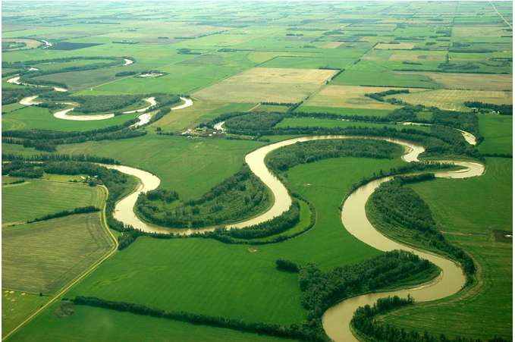
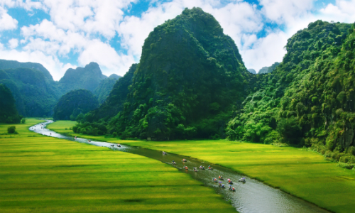
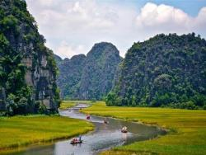
Sông
Mỗi nơi sông đi qua đều để lại bao hình ảnh thân thuộc, gắn bó, thân thương và để lại những nét đẹp văn hóa.
Theo dòng thời gian, sông đã bồi đắp nên bao vùng đồng bằng màu mỡ.
Notes:
Phần giới thiệu bài mới

Slide 11

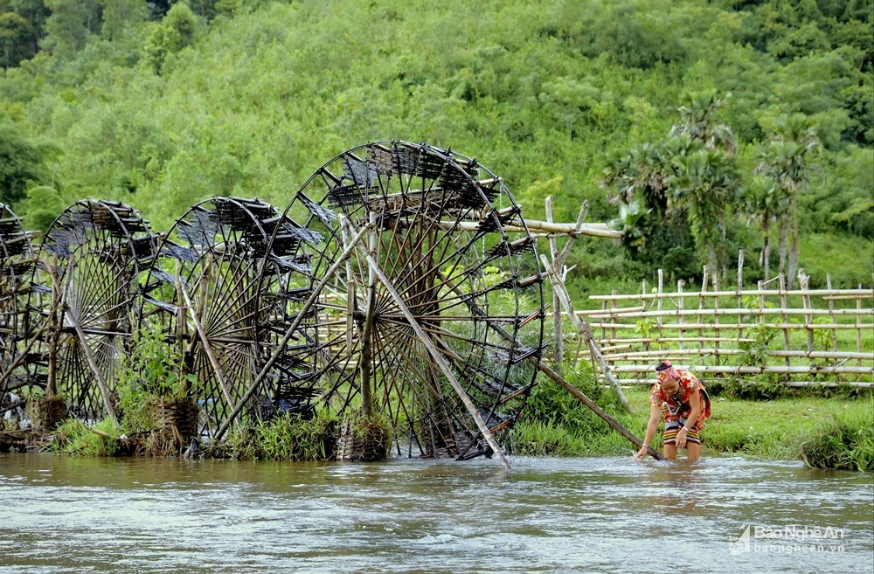
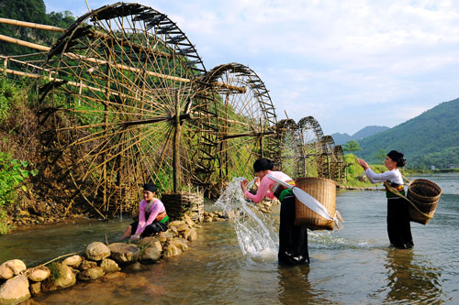
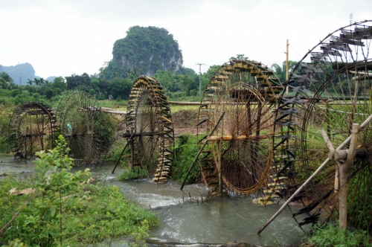

Sông
Đến với miền sơn cước, ta sẽ bị cuốn hút với cọ nước ngày đêm rì rào, xôn xao tiếng suối, cõng nước vào đồng ruộng.
Notes:
Phần giới thiệu bài mới

Slide 12
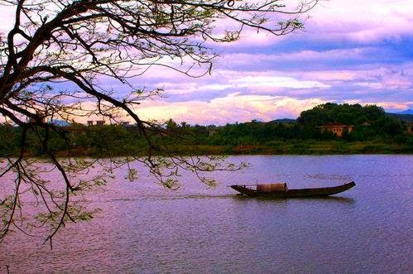
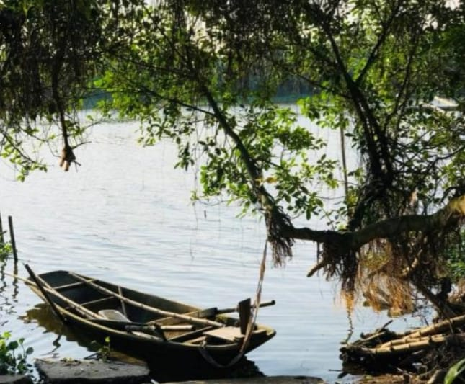


Những khúc sông êm ả gợi lên hình ảnh bến nước con đò, gửi lại bao niềm thương, nỗi nhớ.
Notes:
Phần giới thiệu bài mới

Slide 13

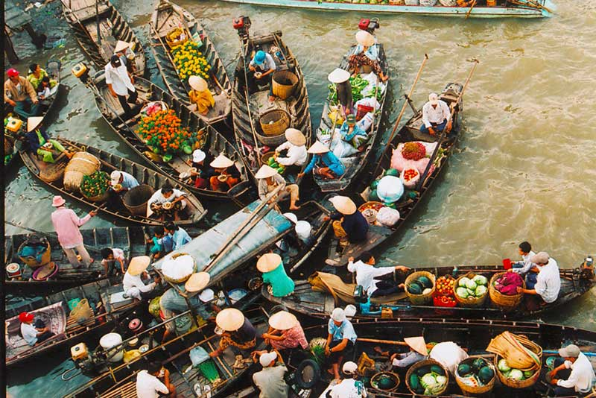
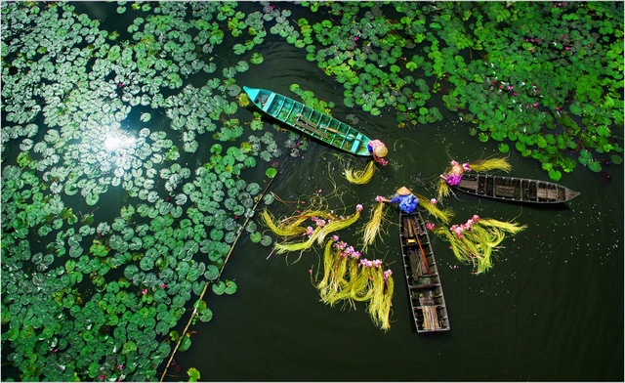
Sông
Chợ nổi trên sông
Notes:
Phần giới thiệu bài mới

Slide 14
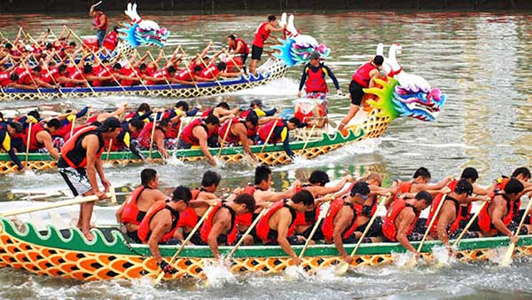
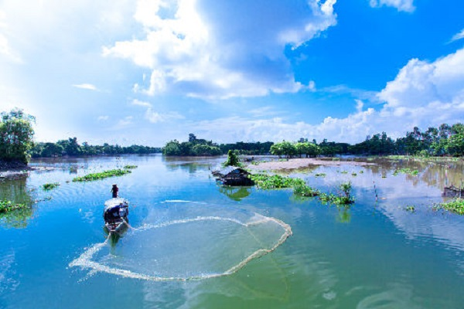
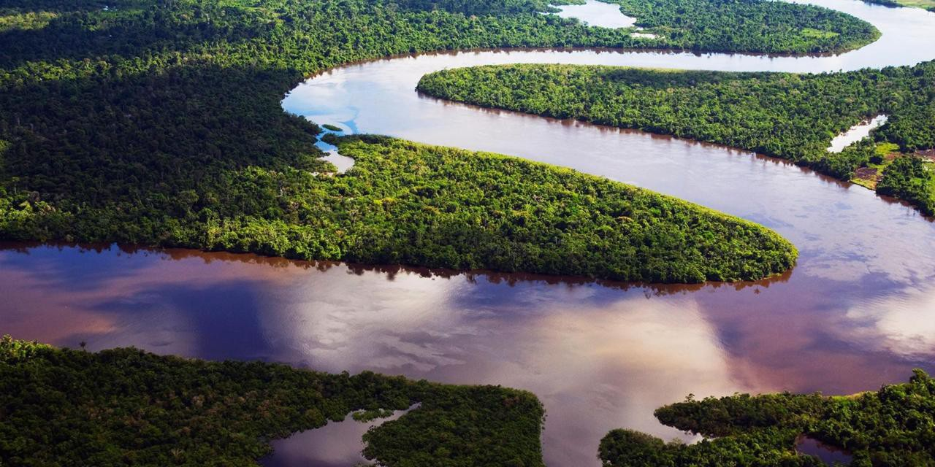


Sông thật gần gũi, gắn bó với con người.
Notes:
Phần giới thiệu bài mới

Slide 15
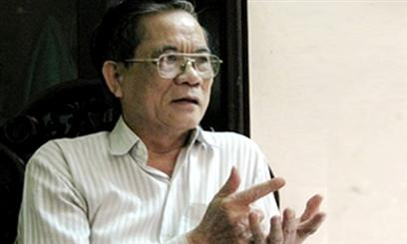

Nhà thơ Quang Huy
Thẳng thắn, thông tuệ,
hóm hỉnh, sắc sảo, thâm trầm, từ tốn
và cũng rất đằm thắm.
(1936 – 2015)

Slide 16



Hãy đọc thật hay để giúp chúng tớ gọi được nhiều anh em nhà Cua nhé!
Luyện đọc

Slide 17



开头
Tiêu chí
Bình thường
Tốt
Rất tốt
Đọc đúng tiếng, đúng từ,
lưu loát, mạch lạc.
1
Ngắt nghỉ hơi đúng ở
các dấu câu, cụm từ rõ nghĩa.
2
Cường độ, tốc độ đọc
đạt yêu cầu.
3

Slide 18






Cửa sông
(trích)
Quang Huy
Là cửa nhưng không then khóa
Cũng không khép lại bao giờ
Mênh mông một vùng sóng nước
Mở ra bao nỗi đợi chờ.
Nơi cá đối vào đẻ trứng
Nơi tôm rảo đến búng càng
Cần câu uốn cong lưỡi sóng
Thuyền ai lấp lóa đêm trăng.
Nơi những dòng sông cần mẫn
Gửi lại phù sa bãi bồi
Để nước ngọt ùa ra biển
Sau cuộc hành trình xa xôi.
Nơi con tàu chào mặt đất
Còi ngân lên khúc giã từ
Cửa sông tiễn người ra biển
Mây trắng lành như phong thư.
Dù giáp mặt cùng biển rộng
Cửa sông chẳng dứt cội nguồn
Lá xanh mỗi lần trôi xuống
Bỗng… nhớ một vùng núi non...
Nơi biển tìm về với đất
Bằng con sóng nhớ bạc đầu
Chất muối hòa trong vị ngọt
Thành vùng nước lợ nông sâu.
Từ khó đọc

Slide 19




Chú thích:
Cửa sông: nơi sông chảy ra biển, hồ hoặc một dòng sông khác.
Cửa sông
Sông
Biển
Nước ngọt:
nước không bị nhiễm mặn.
Nước lợ: nước pha trộn giữa nước ngọt và nước mặn, thường có ở vùng cửa sông giáp biển.
Vùng trên cửa sông
(nước ngọt)
Vùng cửa sông
(nước lợ)
Vùng biển ngoài cửa sông
(nước mặn)

Slide 20
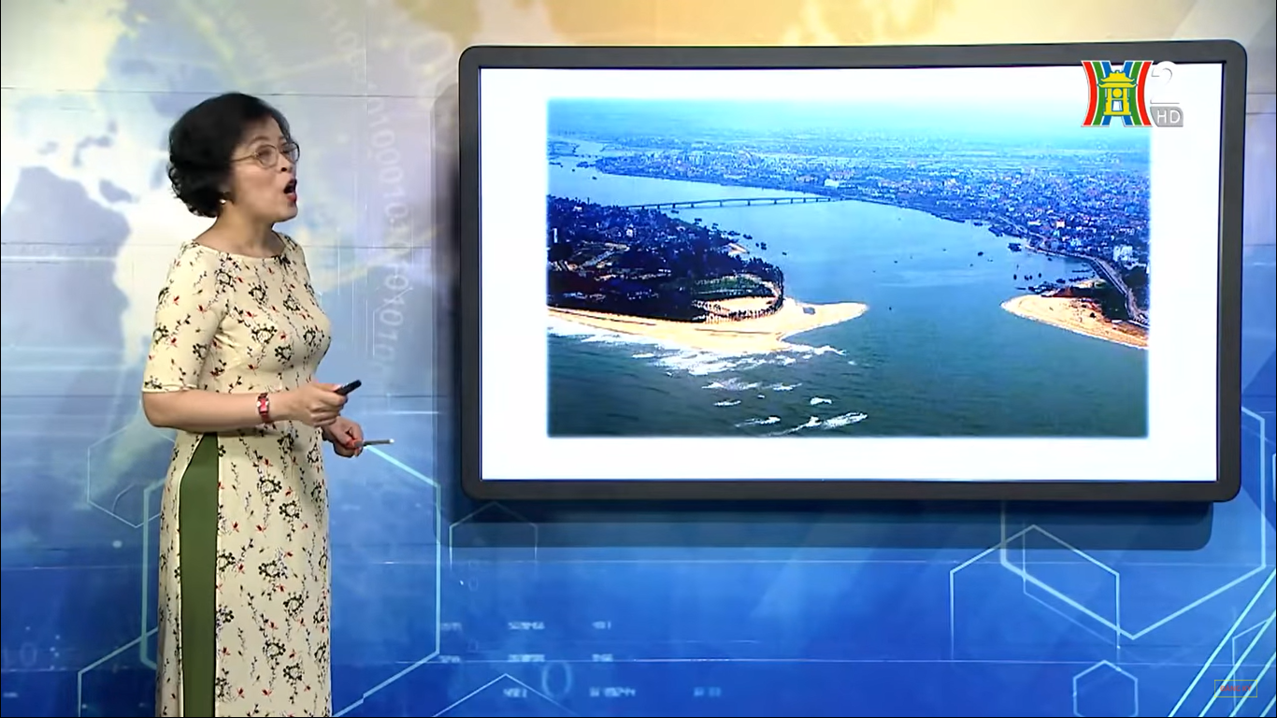
Chú thích:
Bãi bồi:
Khoảng đất bồi ven sông, ven biển.
Sóng bạc đầu:
Sóng lớn, ngọn sóng có bọt tung trắng xóa.

Slide 21
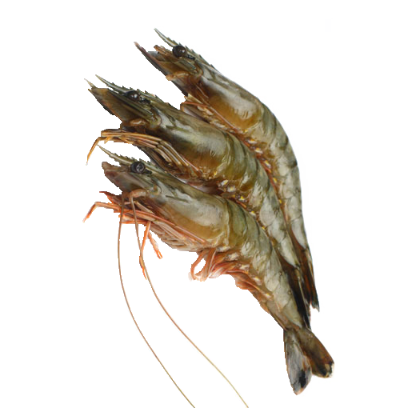
Chú thích:
Tôm rảo:
Một loại tôm sống ở vùng nước lợ, thân nhỏ và dài.

Slide 22
Cảm ơn các bạn thật nhiều!
Chúng mình tiếp tục hành trình thôi.

Slide 23
Tìm hiểu bài

Slide 24




Cảm ơn các bạn nhé!
Chúng mình sắp đến nơi rồi.
Các bạn hãy giúp mình
dọn dẹp rác thải nhé!
Notes:
- Thầy cô kích vào rác thải theo thứ tự (chai thủy tinh, chai nhựa, lon nước) để giúp HS tìm hiểu bài
- Thầy cô lưu ý mỗi rác thải ẩn chứa 1 câu hỏi trong SGK, thầy cô giảng và ấn slide đến khi nào hiện lên đồ vật thì kích vào đồ vật để quay trở về

Slide 25






Trong khổ thơ đầu, tác giả dùng những từ ngữ nào để nói về nơi sông chảy ra biển? Cách giới thiệu ấy có gì hay?
Từ đồng âm
(Chơi chữ)
Là cửa nhưng không then khóa
Cũng không khép lại bao giờ
Mênh mông một vùng sóng nước
Mở ra bao nỗi đợi chờ.
Là cửa
không then khóa
không khép lại
Mở ra
Notes:
GV chốt: “Cửa sông cũng là một cái cửa nhưng khác mọi cái cửa bình thường – không có then, có khóa. Bằng cách sử dụng biện pháp chơi chữ, tác giả làm người đọc hiểu ngay thế nào là cửa sông, cảm thấy cửa sông rất thân quen.” để trả lời ý số 2 của câu hỏi.

Slide 26


Theo bài thơ, cửa sông là
địa điểm đặc biệt như thế nào?

Slide 27
Tìm ý phù hợp với ý thơ mà tác giả miêu tả trong bài.
Nơi những dòng sông cần mẫn
Gửi lại phù sa bãi bồi
Để nước ngọt ùa ra biển
Sau cuộc hành trình xa xôi.
A
nơi cá tôm hội tụ;
nơi những chiếc thuyền câu lấp lóa đêm trăng.
Nơi biển tìm về với đất
Bằng con sóng nhớ bạc đầu
Chất muối hòa trong vị ngọt
Thành vùng nước lợ nông sâu.
B
nơi những con tàu kéo còi giã từ đất liền;
nơi tiễn người ra khơi.
Nơi cá đối vào đẻ trứng
Nơi tôm rảo đến búng càng
Cần câu uốn cong lưỡi sóng
Thuyền ai lấp lóa đêm trăng.
C
nơi những dòng sông gửi lại phù sa để bồi đắp bãi bờ; nơi nước ngọt chảy ra biển rộng.
D
Nơi con tàu chào mặt đất
Còi ngân lên khúc giã từ
Cửa sông tiễn người ra biển
Mây trắng lành như phong thư.
nơi biển cả tìm về với đất liền; nơi nước ngọt của sông hòa cùng nước mặn của biển thành vùng nước lợ.

Slide 28
Tìm ý phù hợp với ý thơ mà tác giả miêu tả trong bài.
Nơi những dòng sông cần mẫn
Gửi lại phù sa bãi bồi
Để nước ngọt ùa ra biển
Sau cuộc hành trình xa xôi.
nơi biển cả tìm về với đất liền; nơi nước ngọt của sông hòa cùng nước mặn của biển thành vùng nước lợ.
Nơi biển tìm về với đất
Bằng con sóng nhớ bạc đầu
Chất muối hòa trong vị ngọt
Thành vùng nước lợ nông sâu.
nơi những dòng sông gửi lại phù sa để bồi đắp bãi bờ; nơi nước ngọt chảy ra biển rộng.
Nơi cá đối vào đẻ trứng
Nơi tôm rảo đến búng càng
Cần câu uốn cong lưỡi sóng
Thuyền ai lấp lóa đêm trăng.
nơi cá tôm hội tụ;
nơi những chiếc thuyền câu lấp lóa đêm trăng.
Nơi con tàu chào mặt đất
Còi ngân lên khúc giã từ
Cửa sông tiễn người ra biển
Mây trắng lành như phong thư.
nơi những con tàu kéo còi giã từ đất liền;
nơi tiễn người ra khơi.

Slide 29




Theo bài thơ, cửa sông là địa điểm đặc biệt như thế nào?
Nơi những dòng sông gửi lại phù sa để bồi đắp bãi bờ; nơi nước ngọt chảy ra biển rộng.
Nơi những con tàu kéo còi giã từ đất liền; nơi tiễn người ra khơi.
Nơi biển cả tìm về với đất liền; nơi nước ngọt của sông hòa cùng nước mặn của biển thành vùng nước lợ.
Nơi cá tôm hội tụ; nơi những chiếc thuyền câu lấp lóa đêm trăng.

Slide 30


Phép nhân hóa giúp tác giả nói lên điều gì về “tấm lòng” của cửa sông đối với cội nguồn?
Biện pháp nghệ thuật nào được sử dụng ở khổ cuối?
Dù
giáp mặt
cùng
biển rộng
biển rộng
Cửa sông
chẳng dứt
cội nguồn
Cửa sông
cội nguồn
Lá xanh
mỗi lần trôi xuống
Lá xanh
Bỗng...
nhớ
một vùng
núi non
núi non

Slide 31
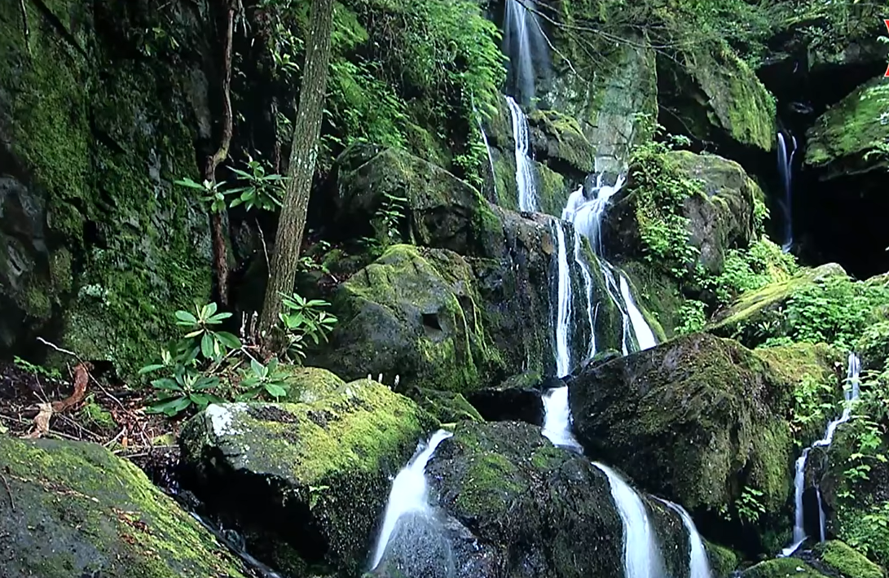
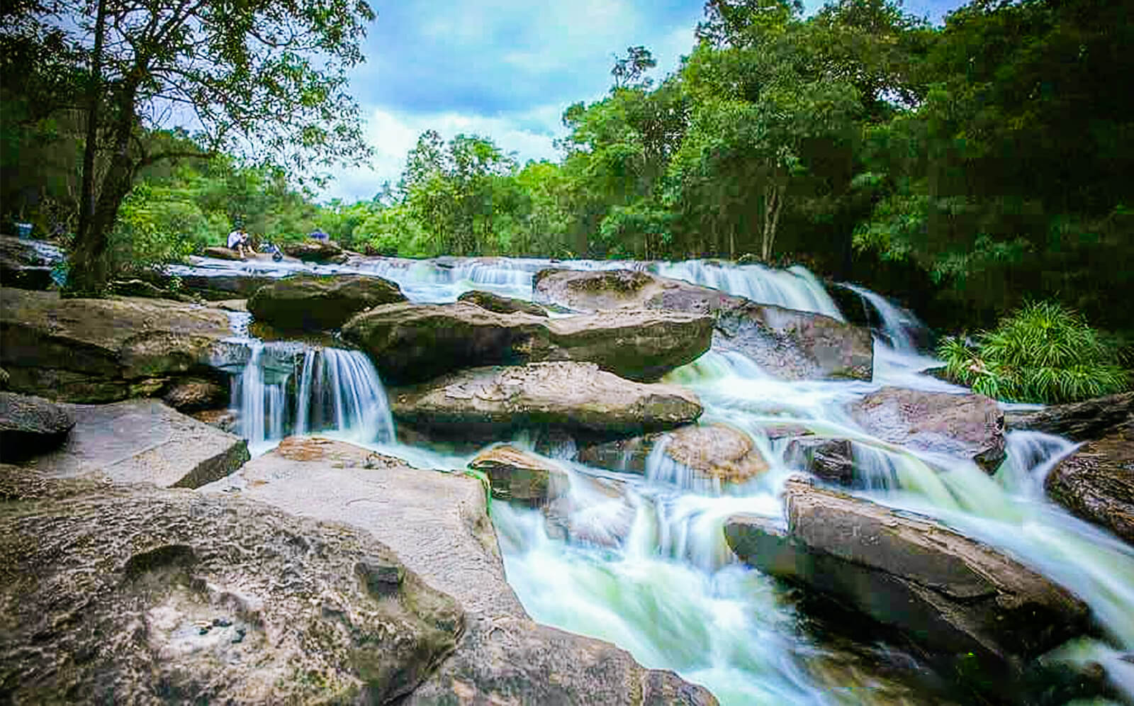

“tấm lòng”
Cửa sông
thủy chung
Cội nguồn
PPT模板 http://www.1ppt.com/moban/

Slide 32
Cảm ơn các bạn nhé!
Chúng mình sắp đến nơi rồi.
Các bạn hãy giúp mình
dọn dẹp rác thải nhé!

Slide 33

Nội dung
Qua hình ảnh cửa sông, tác giả ca ngợi tình cảm thủy chung, uống nước nhớ nguồn.

Slide 34
Hãy đọc thật hay để giúp chúng tớ đến được nhà chị Cá Đối nhé!
Luyện đọc diễn cảm

Slide 35

Các bạn hãy lưu ý giọng đọc nhé!
Đọc toàn bài với giọng nhẹ nhàng, trìu mến.
Nhấn giọng từ ngữ gợi cảm, gợi tả.

Slide 36

开头
Tiêu chí
Bình thường
Tốt
Rất tốt
Đọc đúng tiếng, đúng từ,
lưu loát, mạch lạc.
1
2
3
1
Ngắt nghỉ hơi đúng ở
các dấu câu, cụm từ rõ nghĩa.
1
2
3
2
Cường độ, tốc độ đọc
đạt yêu cầu.
1
2
3
3
1
2
3
4
Giọng đọc phù hợp.

Slide 37
Cửa sông
(trích)
Quang Huy
Nơi cá đối vào đẻ trứng
Nơi tôm rảo đến búng càng
Cần câu uốn cong lưỡi sóng
Thuyền ai lấp lóa đêm trăng.
Nơi con tàu chào mặt đất
Còi ngân lên khúc giã từ
Cửa sông tiễn người ra biển
Mây trắng lành như phong thư.

Slide 38



Cảm ơn các bạn đã giúp chúng mình vượt qua những thử thách!

Slide 39
Đánh giá mục tiêu
Đọc đúng, trôi chảy; đọc diễn cảm bài đọc.
Trình bày được nội dung, ý nghĩa bài đọc.

Slide 40


Dặn dò
Soạn bài
“Nghĩa thầy trò”.
Học thuộc lòng bài thơ.

Slide 41
Qua hình ảnh cửa sông, tác giả ca ngợi tình cảm thủy chung, uống nước nhớ nguồn.
Nội dung

Slide 42
Nội dung
Qua hình ảnh cửa sông, tác giả ca ngợi tình cảm thủy chung, uống nước nhớ nguồn.

